Slide 1
HMAC Hash-based Message Authentication Code
BiliBili 可厉害的土豆
BiliBili 可厉害的土豆
BiliBili 可厉害的土豆
BiliBili 可厉害的土豆
BiliBili 可厉害的土豆
可厉害的土豆
BiliBili 可厉害的土豆
BiliBili 可厉害的土豆
BiliBili 可厉害的土豆

Slide 2
MAC 定义
BiliBili 可厉害的土豆
BiliBili 可厉害的土豆
消息认证码 (Message Authentication Code) 是一种确认完整性并进行认证的技术。
消息认证码 是一种与密钥相关联的单向散列函数。
BiliBili 可厉害的土豆
BiliBili 可厉害的土豆
BiliBili 可厉害的土豆
BiliBili 可厉害的土豆
BiliBili 可厉害的土豆
BiliBili 可厉害的土豆

Slide 3
MAC 实现方法
BiliBili 可厉害的土豆
BiliBili 可厉害的土豆
实现方法 | 简要描述
HMAC（Hash-based Message Authentication Code） | 结合散列函数和密钥，使用密钥对消息进行哈希运算，生成固定长度的哈希值
CMAC（Cipher-based Message Authentication Code） | 使用对称加密算法（如AES）和密钥来生成MAC
Poly1305 | 一种用于生成消息认证码（Message Authentication Code，MAC）的专用算法
GCM（Galois/Counter Mode） | 一种带有认证的加密模式，通常与AES一起使用
HMAC-based Key Derivation Functions（HKDF） | 一种基于HMAC的密钥派生函数
BiliBili 可厉害的土豆
BiliBili 可厉害的土豆
BiliBili 可厉害的土豆
BiliBili 可厉害的土豆
BiliBili 可厉害的土豆
BiliBili 可厉害的土豆

Slide 4
HMAC
BiliBili 可厉害的土豆
BiliBili 可厉害的土豆
BiliBili 可厉害的土豆
HMAC中所使用的单向散列函数并不仅限于一种，任何高强度的单向散列函数都可以被用于HMAC，如果将来设计出新的单向散列函数，也同样可以使用。
BiliBili 可厉害的土豆
BiliBili 可厉害的土豆
BiliBili 可厉害的土豆
BiliBili 可厉害的土豆
BiliBili 可厉害的土豆

Slide 5
HMAC
BiliBili 可厉害的土豆
BiliBili 可厉害的土豆
Hash( opad ⊕ key || Hash(ipad ⊕ key || message ) )
|| 为 连接操作
ipad = 00110110 (0x36) 不断循环直至达到散列函数分组长度
opad = 01011100 (0x5c) 不断循环直至达到散列函数分组长度
BiliBili 可厉害的土豆
BiliBili 可厉害的土豆
BiliBili 可厉害的土豆
BiliBili 可厉害的土豆
BiliBili 可厉害的土豆
BiliBili 可厉害的土豆

Slide 6
HMAC
BiliBili 可厉害的土豆
BiliBili 可厉害的土豆
Hash( opad ⊕ key || Hash(ipad ⊕ key || message ) )
若 密钥长度 ＜ Hash的分组长度
key = 密钥0000…（末尾填充0，直到长度达到Hash分组长度）
若 密钥长度 ＞ Hash的分组长度
key = Hash( 密钥 ) （将密钥进行单向散列的结果作为key）
BiliBili 可厉害的土豆
BiliBili 可厉害的土豆
BiliBili 可厉害的土豆
BiliBili 可厉害的土豆
BiliBili 可厉害的土豆
BiliBili 可厉害的土豆

Slide 7
HMAC-MD5 示例
BiliBili 可厉害的土豆
BiliBili 可厉害的土豆
MD5( opad ⊕ key || MD5(ipad ⊕ key || message ) )
密钥 = 0x7475646f75（长度为10字节）
消息 (Message)= 0x6e6968616f（长度为10字节）
MD5分组长度 (Block Size): 64字节 (512位)
ipad = 0x3636363636363636363636363636…….(填充至64字节)
opad= 0x5c5c5c5c5c5c5c5c5c5c5c5c5c5c5c…….(填充至64字节)
BiliBili 可厉害的土豆
BiliBili 可厉害的土豆
BiliBili 可厉害的土豆
BiliBili 可厉害的土豆
BiliBili 可厉害的土豆
BiliBili 可厉害的土豆

Slide 8
HMAC-SHA1 示例
BiliBili 可厉害的土豆
BiliBili 可厉害的土豆
BiliBili 可厉害的土豆
1. 填充密钥：
密钥长度小于分组长度，将密钥填充至分组长度(64字节)：
Key = 0x6e6968616f000000000000000000…… (填充至64字节)
2. 计算内部哈希 (Inner Hash)：
Hash(ipad ⊕ key || message ) =MD5
(0x3636363636363636363636363636……⊕0x6e6968616f0000000000000000000 …… || 0x6e6968616f)
BiliBili 可厉害的土豆
BiliBili 可厉害的土豆
BiliBili 可厉害的土豆
BiliBili 可厉害的土豆
BiliBili 可厉害的土豆

Slide 9
HMAC-SHA1 示例
BiliBili 可厉害的土豆
BiliBili 可厉害的土豆
BiliBili 可厉害的土豆
3. 密钥与外部填充 (opad) 做按位异或：
(opad ⊕ key)= 0x5c5c5c5c5c5c5c5c5c5c5c5c5c….(填充至64字节) ⊕ 0x6e6968616f000000000000000000…… (填充至64字节)
4. 计算外部哈希 (Outer Hash)：
将外部填充后的密钥与内部哈希拼接，然后对其进行MD5哈希：
MD5( opad ⊕ key || MD5(ipad ⊕ key || message ) )
= c5b0247b02f868120fdf8494035cf611
BiliBili 可厉害的土豆
BiliBili 可厉害的土豆
BiliBili 可厉害的土豆
BiliBili 可厉害的土豆
BiliBili 可厉害的土豆

Slide 10
import hashlib
import hmac
# 获取用户输入的明文和密钥
message = input("请输入明文: ").encode('utf-8') //nihao
key = input(“请输入密钥: ”).encode(‘utf-8’) //tudou
# 使用hmac库计算HMAC-MD5
hmac_md5 = hmac.new(key, message, hashlib.md5) # 获取HMAC-MD5的十六进制表示
digest = hmac_md5.hexdigest()
print("HMAC-MD5 值为:", digest)

Slide 11
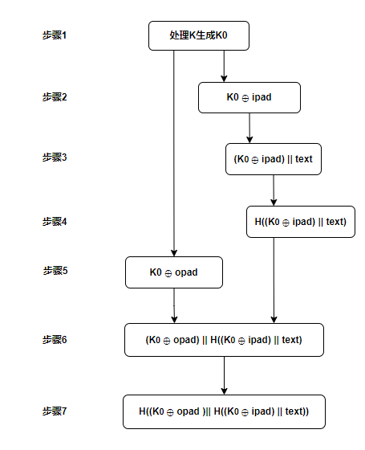

Slide 12
感谢观看
祝你
每顿饭都吃饱
每晚都睡好
身体健康
学业有成
工作顺利
天天开心
~
可厉害的土豆

